Slide 1
Bài 15 Kiến trúc ASP.NET Core MVC
Module: BOOTCAMP WEB-BACKEND DEVELOPMENT

Slide 2
Kiểm tra bài trước
Hỏi và trao đổi về các khó khăn gặp phải trong bài “Tổng quan về ứng dụng WEB"
Tóm tắt lại các phần đã học từ bài “Tổng quan về ứng dụng WEB”
Notes:
Phần này có thể để học viên tự đọc. Nếu hướng dẫn thì tổ chức theo dạng thảo luận hỏi về những không hiểu sau khi nghe video.

Slide 3
Mục tiêu
Trình bày được cơ chế Routing
Trình bày được controller basic
Trình bày được Action Results
Trình bày được Selectors
Trình bày được Verbs
Triển khai được ứng dụng ASP.NET Core MVC

Slide 4
Controller
Controller là thành phần đầu tiên nhận request từ người dùng. Khi người dùng truy cập URL qua trình duyệt, ASP.NET Core routing sẽ map request đó vào controller cụ thể.
Ví dụ: Request URL như sau: http://localhost/Product/List
Trường hợp này, Controller có tên là ProductController được gọi. Sau đó nó sẽ gọi đến Action metod tên List rồi tạo ra response trả về cho user.
Trách nhiệm của Controller
- Nhận request
- Dựng model
- Gửi trả response
Notes:
https://www.safaribooksonline.com/library/view/software-architecture-patterns/9781491971437/ch01.html

Slide 5
Controller
1 Nhận request
Controller có trách nhiệm nhận request từ user.
2. Dựng model
Controller Action method thực thi logic của ứng dụng và xây dựng nên model.
3. Gửi trả kết quả
Cuối cùng nó sẽ trả về kết quả trong HTML, File, JSON, XML hoặc bất cứ định dạng nào về cho user.
Notes:
https://www.safaribooksonline.com/library/view/software-architecture-patterns/9781491971437/ch01.html

Slide 6
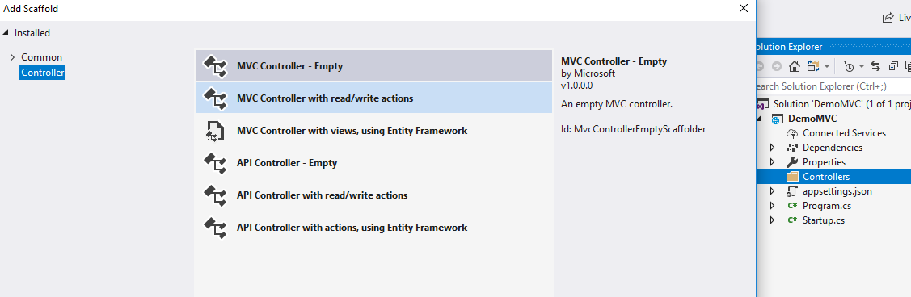
Add Controller
Controller không khác gì so với .NET Class thông thường. Chỉ có điều nó nằm trong thư mục Controllers là thư mục nằm trong thư mục gốc của ứng dụng. Bạn có thể tạo mới controller bằng cách chọn thư mục Controllers và chuột phải chọn Add-> Controller.

Slide 7
Add Controller
Có 2 tùy chọn chính:
- MVC Controller
API Controller
Cả MVC và API controller đều kế thừa từ cùng class Controller nên nó không khác nhau nhiều. Ngoại trừ API controller nhằm mục đích trả về dữ liệu được định dạng cho client. Có 3 tùy chọn cho mỗi loại trên:
- Empty
- With Read/Write Actions
- With Views, using entity framework

Slide 8
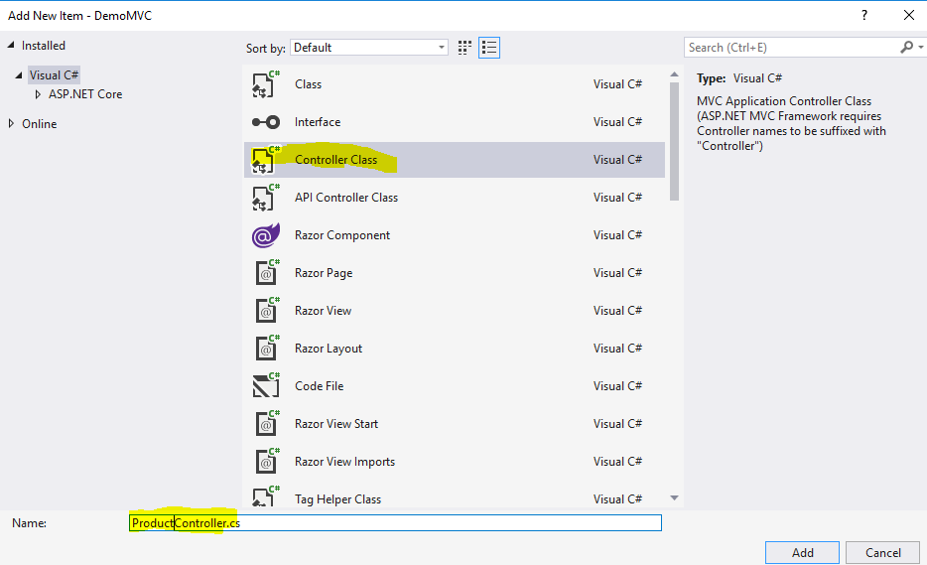
Add Controller
Có cách khác tạo Controller là chuột phải vào thư mục Controllers chọn Add new item và chọn MVC Controller trong template. Nó sẽ tạo ra một Empty Controller.

Slide 9
Add Controller
Các controller trong ASP.NET Core kế thừa từ class Controller và nó lại kế thừa từ class ControllerBaseClass. 2 base class này cung cấp nhiều các phương thức hữu ích.
Controller class phải thỏa mãn ít nhất một trong các điều kiện sau:
Tên class phải có đuôi "Controller"
Class kế thừa từ một class cung phải có tên đuôi là "Controller"
Class được đặt thuộc tính [Controller]

Slide 10
Action Method
Bất cứ public method nào được chìa ra ngoài bởi Controller đều được gọi là Action method. Action method get được gọi khi user gõ một URL trên trình duyệt.
Ví dụ: http://localhost/Product/List sẽ gọi action method tên List trong ProductController.
Action method sẽ gọi tầng service layer để phản hồi lại request. Service layer sẽ tương tác với database sử dụng tầng data access layer và map kết quả về model sau đó gửi lại cho Action method.
Action method sẽ gọi View với model để trả về kết quả cho người dùng.
Bất cứ public method trong controller có thể được gọi bởi bất cứ ai biết được URL của nó. Hãy cẩn thận khi bạn đặt một public method trong controller.

Slide 11
Action Method
Khi tạo một Action method cần nhớ những điều sau:
Action method phải là một public method
Action method không thể là static method hoặc một extension method.
Constructor, getter, setter không được sử dụng.
Các phương thức được kế thừa không được sử dụng như là một action method.
Action method không được chứa từ khóa ref hoặc out trên tham số.
Action method không được chứa thuộc tính [NonAction]
Ation method không thể được nạp chồng (overloaded)

Slide 12
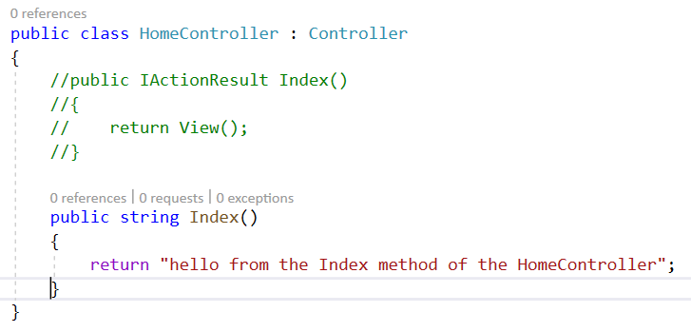
Kiểu trả về
Action method có trách nhiệm trong việc nhận các request và tạo ra response trả về cho người dùng. Response có thể là một trang HTML, JSON, XML hay một file để download.
Một controller action có thể trả về bất cứ kiểu nào bạn muốn. Ví dụ action method dưới đây trả về một string.

Slide 13
Kiểu trả về
Tổng quan, một controller action sẽ trả về một cái gì đó gọi là Action Result. Mỗi một kiểu trả về như là HTML, JSON hay string thì ddeuf là Action Result, nó kế thừa từ ActionResult class. ActionResult class là một lớp trừu tượng (abstract class).
Ví dụ để tạo ra một response dạng HTML thì chúng ta dùng ViewResult. Để tạo ra một string hoặc một văn bản thì chúng ta sử dụng ContentResult. Cả ViewResult và ContentResult đều kế thừa từ ActionResult.

Slide 14
Kiểu trả về
ASP.NET Core MVC đã xây dựng sẵn vài kiểu trả về của action result bao gồm:
ViewResult - hiển thị HTML
EmptyResult - hiển thị không kết quả
RedirectResult - trình bày một lệnh chuyển hướng đến một URL mới
JsonResult - trình bày một JSON object được sử dụng cho ứng dụng AJAX.
JavaScriptResult - trả về một đoạn JavaScript
ContentResult - trả về một văn bản
FileContentResult - trả về một file có thể download dạng nhị phân
FilePathResult - trả về một file có thể download dạng đường dẫn
FileStreamResult - trả về một file có thể download dạng stream.

Slide 15
Routing
Routing là một quá trình khi ASP.NET Core xem xét các URL request gửi đến và "chỉ đường" cho nó đến Controller Actions. Nó cũng được sử dụng để tạo ra URL đầu ra. Quá trình này được đảm nhiệm bởi Routing Middleware. Routing Middleware có sẵn trong thư viện Microsoft.AspNetCore.Routing.
Routing có 2 trách nhiệm chính:
Nó map request đến vào Controller Action.
Tạo ra URL đầu ra tương ứng với Controller action.

Slide 16
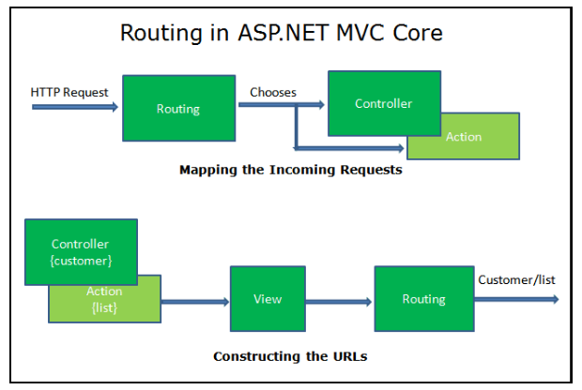
Routing

Slide 17
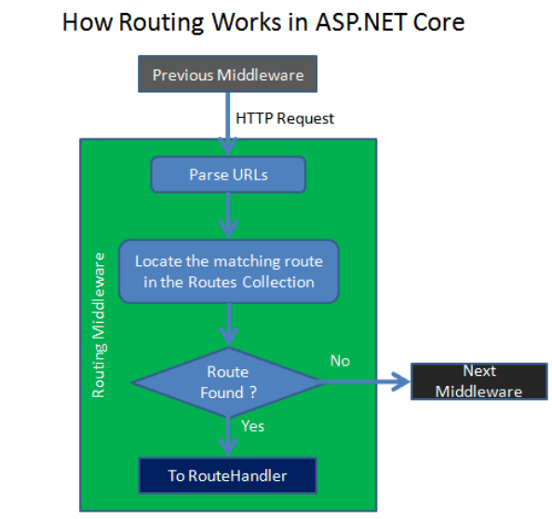
Flow Routing

Slide 18
Flow Routing
Khi request đến thì Routing Middleware sẽ làm những việc sau đây:
1. Phân tích URL
2. Tìm kiếm xem có cái Route nào match trong RouteCollection
3. Nếu Route tìm thấy thì đẩy nó sang RouteHandler
4. Nếu không tìm thấy Route nào thì bỏ qua và gọi middleware tiếp theo

Slide 19
Route
Route tương tự như bản đồ. Chúng ta sử dụng bản đồ để đi đến điểm đích. Tương tự như thế, ứng dụng ASP.NET Core sử dụng Route để đến controller action.
Mỗi Route bao gồm các thông tin như tên, mẫu URL (URL pattern) hay còn gọi là template url, thông tin controller action mặc định và ràng buộc (constraints). URL pattern được so sánh với URL đến xem có đúng mẫu không. Một ví dụ của URL pattern là: {controller=Home}/{action=Index}/{id?}
Route được định nghĩa trong Microsoft.AspNetCore.Routing.

Slide 20
Route Collection
Route Collection là một tập hợp tất cả ác Route trong ứng dụng. Một ứng dụng sẽ lưu một tập hợp các route ở một nơi duy nhất trong bộ nhớ. Các Route này sẽ thêm vào collection khi ứng dụng khởi động. Route Module sẽ tìm kiếm một Route match với URL request đến trong mỗi một Route của Route Collection. Route Collection được định nghĩa trong Microsoft.AspNetCore.Routing.

Slide 21
Route Handler
Route Handler là một thành phần quyết định sẽ làm gì với Route. Khi cơ chế routing tìm được một Route thích hợp cho một request đến, nó sẽ gọi đến RouteHandler và gửi route đó cho RouteHandler xử lý. Route Handler là class triển khai từ interface IRouteHandler. Trong ASP.NET Core thì Route được xử lý bởi MvcRouteHandler.

Slide 22
MVCRouteHandler
Đây là Route Handler mặc định của ASP.NET Core MVC Middleware. MVCRouteHandler được đăng ký khi đăng ký MVC Middleware. Bạn có thể ghi đè việc này bằng cách tự tạo cho mình một custom implementation của Route Handler.
MVCRouteHandler được định nghĩa trong namespace:
Microsoft.AspnetCore.Mvc
MVCRouteHandler có trách nhiệm gọi Controller Factory, sau đó nó sẽ tạo ra một thể hiện của Controller được ghi trong Route. Controller sẽ được nhận và nó sẽ gọi một Action Memthod và tạo ra View. Vậy là hoàn thành request.

Slide 23
Cài đặt Routes
Có hai cách khách nhau để cài đặt route:
Convention-based routing
Attribute routing
Convention-based routing
Convention based routing tạo ra Route dựa trên một loạt các quy tắc được định nghĩa trong file Startup.cs
Attribute routing
Tạo các Route dựa trên các attribute đặt trong Controller action. 2 hệ thống routing này có thể cùng tồn tại trong một hệ thống. Đầu tiên chúng ta sẽ tìm hiểu về Convention-based routing, còn Attribute based routing sẽ tìm hiểu sau.

Slide 24
Cài đặt Routes
Convention Based Routing
Convention based Routes được cấu hình trong phương thức Configure của Startup class. Routing được xử lý bởi Router Middleware. ASP.NET MVC thêm Routing Middleware vào request pipeline khi sử dụng app.UseMvc() hoặc app.UseMvcWithDefaultRoute().
Phương thức app.UseMvc tạo ra một thể hiện của class RouteBuilder. RouteBuilder có một extension method là MapRoute cho phép chúng ta thêm Route vào Route Collection.

Slide 25
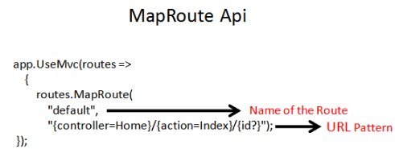
Cài đặt Routes
Routing engine được nhận một Route sử dụng API routes.MapRoute:
MapRoute tạo một route đơn lẻ nó có tên là default và với URL Pattern của route là {controller=Home}/{action=Index}/{id?}

Slide 26
URL Patterns
Mỗi Route phải chứa một URL Pattern. Pattern này sẽ được so sánh với URL requét. Nếu pattern đúng với URL thì nó sẽ được sử dụng bởi hệ thống routing để xử lý URL đó. Mỗi một URL Pattern bao gồm một hoặc nhiều phần. Các phần chia tách bởi dấu gạch chéo.
Mỗi phần có thể là một hằng số (constant) hoặc một Route Parameter.
Route Parameter được bao gọc bởi một cặp dấu ngoặc nhọn ví dụ {controller}, {action}.

Slide 27
URL Patterns
Route Parameter có thể có giá trị mặc định như {controller=Home} khi Home là giá trị mặc định của controller. Một dấu = sẽ gán giá trị cho tên parameter.
Bạn có thể có một thành phần dạng hằng số. Ví dụ:
admin/{controller=Home}/{action=Index}/{id?}
Ở đây thì "admin" là một hằng tức là một chuỗi cố định phải tồn tại trên URL.
Dấu ? trong {id?} chỉ ra là tham số này không bắt buộc. Một dấu ? sau tên tham số chỉ ra tham số đó không yêu cầu phải có giá trị.

Slide 28
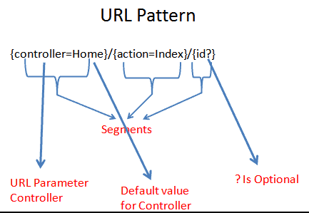
URL Patterns
URL Pattern {controller=Home}/{action=Index}/{id?}. Đăng ký một route có thành phần đầu tiên trên URL là một controller, phần thứ 2 là Action method trong controller đó. Và phần cuối là dữ liệu thêm vào tên là id.

Slide 29
URL Matching
Mỗi phần trong URL request đến sẽ match tương ứng với thành phần của URL Pattern. Route {controller=Home}/{action=Index}/{id?} có 3 thành phần. Phần cuối là tùy chọn. Xem xét ví dụ URL www.example.com/product/list thì URL này có 2 thành phần. URL này vẫn match với pattern ở trên vì phần thứ 3 không yêu cầu.
Routing Engine sẽ nhận diện {controller}= Product & {action}= List

Slide 30
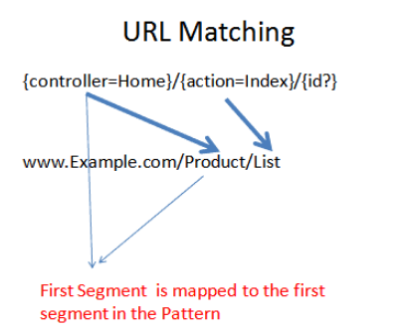
URL Matching
URL www.example.com/product cũng match với URL pattern ở trên mặc dù nó chỉ có một thành phần. Vì phần cho action có giá trị mặc định là Index. Nếu không có thành phần tương ứng trong URL và thành phần đó có giá trị mặc định trong Pattern thì giá trị mặc định sẽ được chọn bởi Routing Engine.

Slide 31
URL Matching
Vì thế mà URL được nhận diện như là {controller}=Product and {action}=Index
Ví dụ www.example.com cũng được match với URL Pattern ở trên vì là thành phần đầu tiên controller cũng có giá trị mặc định là Home. URL này được nhận diện: {controller}=Home và {action}=Index
URL www.example.com/product/list/10 được nhận diện như là {controller}=Home, {action}=Index và {id}=10.
URL www.example.com/product/list/10/detail thì không đúng vì URL này có 4 thành phần trong khi URL Pattern lại chỉ có 3 thành phần.

Slide 32
URL Matching
Phiên bản trước của ASP.NET thì lại là match ngay cả nếu Controller Action method không tồn tại và ứng dụng trả về lỗi 404.
ASP.NET Core routing engine kiểm tra sự tồn tại của Controller và Action method cho mỗi route. Nếu không có controller và action method tương ứng trong ứng dụng thì cũng không được match ngay cả khi Route tồn tại.

Slide 33
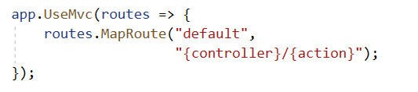
Đăng ký Route
Vào phương thức Configure của class Startup và thay đổi app.UseMvc như sau:
Chúng ta không chỉ ra bất cứ mặc định nào. Vì cả Controller và Action đều có trên URL:
URL | ĐÚNG? | NHẬN DIỆN
/ | Không
/Home | Không
/Home/Index | Có | Controller=Home Action=Index

Slide 34
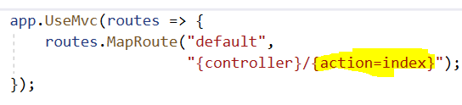
Đăng ký Route
Giờ hãy thay đổi route.
Giờ chúng ta có giá trị mặc định trên URL Parameter:
URL | ĐÚNG? | NHẬN DIỆN
/ | Không
/Home | Có | Controller=Home Action=Index
/Home/Index | Có | Controller=Home Action=Index

Slide 35

Đăng ký Route
URL | ĐÚNG? | NHẬN DIỆN
/ | Có | Controller=Home Action=Index
/Home | Có | Controller=Home Action=Index
/Home/Index | Có | Controller=Home Action=Index
Notes:
thêm mặc định cho Controller

Slide 36

Đăng ký Route
URL | ĐÚNG? | NHẬN DIỆN
/ | Không Không có mặc định cho admin. Vì thế phần này bắt buộc
/Home | Có Thành phần đầu tiên match với admin | Admin=Home Controller=Home Action=Index
/Abc | Có | Admin=Abc Controller=Home Action=Index
/Home/Index | Không Admin=Home Controller=Index Không có controller nào là IndexController,vì thế không đúng
/Xyz/Home | Có | Admin=Xyz Controller=Home Action=Index
/Admin/Home | Có | Admin=Admin Controller=Home Action=Index
Notes:
Chúng ta thêm Route Parameter admin cho route. Chú ý là Route Parameter được đóng bởi cặp ngoặc nhọn. Giờ hãy test lại URL:

Slide 37
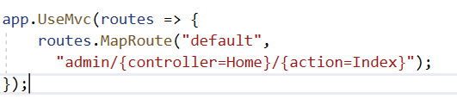
Đăng ký Route
URL | ĐÚNG? | NHẬN DIỆN
/ | Không, vì thành phần đầu tiên bắt buộc
/Home | Không, vì thành phần đầu tiên phải chứa từ admin
/Abc | Không, vì thành phần đầu tiên phải chứa từ admin
/Admin | Có | Controller=Home Action=Index
/Admin/Home | Có | Controller=Home Action=Index
Notes:
Chúng ta thêm Route Parameter admin cho route. Chú ý là Route Parameter được đóng bởi cặp ngoặc nhọn. Giờ hãy test lại URL:

Slide 38
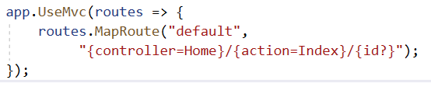
Tham số
Nó có 3 thành phần và phần thứ 3 có tên là id, nó không bắt buộc. Phần id này có thể được gán như một tham số vào Controller action method.
Bất cứ tham số trên route nào trừ {controller} và {action} có thể được gán như các tham số vào action method.

Slide 39
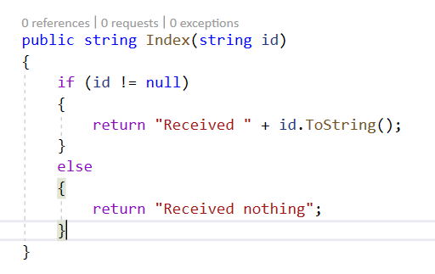
Tham số
Thay đổi phương thức Index của HomeController:
Một request cho "/Home/Index/10" sẽ match với rouet trên và giá trị 10 sẽ được gán vào tham số id của action Index.

Slide 40
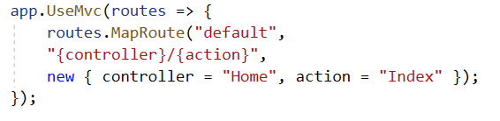
Route mặc định
Route mặc định có thể được chỉ ra bằng 2 cách. Cách đầu tiên là sử dụng dấu bằng (=) ({controller=Home})
Cách khác là sử dụng tham số thứ 3 của phương thức MapRoute.
Chúng ta tạo ra một thể hiện của một kiểu nặc danh, nó chứa các thuộc tính được trình bày trên URL. Các giá trị đó trở thành giá trị mặc định của URL Parameter.
{controller=Home}/{action=Index}

Slide 41
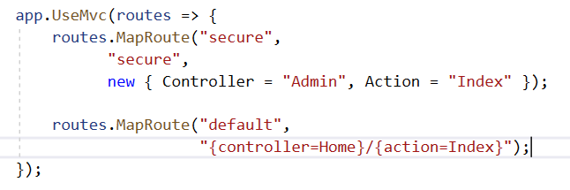
Multiple Route
Ví dụ bên có 2 route. Mỗi route phải có một tên duy nhất. Chúng ta đặt là "secure"và "default“
Route đầu tiên nó chỉ có một thành phần. Chúng ta cài đặt giá trị mặc định cho Controller và Action method trên route này. Controller và Action mặc định là phương thức Index của AdminController.

Slide 42
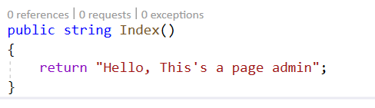
Multiple Route
Tạo thêm AdminController
Thay đổi phương thức Index

Slide 43
Multiple Route
Giờ chúng ta hãy thử chạy các URL sau:
URL | ĐÚNG? | NHẬN DIỆN
/ | Có | Controller=Home Action=Index
/Secure | Có | Controller=Admin Action=Index
/Secure/Test | Không
/Admin | Có Sẽ đến AdminController không qua rouet đầu tiên, những sẽ là route thứ 2 | Controller=Admin Action=Index

Slide 44
Multiple Route
Thứ tự route nào được đăng ký rất quan trọng. URL Matching bắt đầu chạy từ trên xuống của tập Route Collection và tìm xem có Route nào match với URL không. Nó sẽ dừng lại khi tìm thấy Route match đầu tiên.

Slide 45
Action Selector
Action selector là một attribute có thể được áp dụng co controller action. Các attribute này giúp Routing Engine chọn đúng action method để xử lý request. ASP.NET Core bao gồm 3 kiểu Action Selector:
1. Action Name
2. Non Action
3. Action Verbs

Slide 46
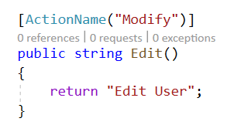
Action Name
ActionName attribute định nghĩa tên của một action. Routing engine sẽ sử dụng tên này thay vì tên phương thức để match với action name trong routing. Bạn sẽ dùng attribute này khi bạn muốn một alias cho tên phương thức:
Trong code phía bên, Action Name cho hành đồng Edit được thay đổi sang Modify sử dụng ActionName attribute. Chúng ta có thể không còn gọi phương thức này sử dụng tên Edit. Chúng ta phải sử dụng tên mới là "Modify" trong URL.

Slide 47
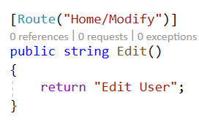
Action Name
Hoặc cũng có thể sử dụng route attribute để thay đổi Action Name

Slide 48
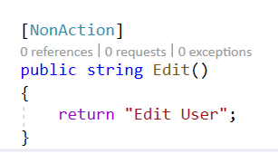
Non Action
Public method trong class controller được gọi như Action methods. Các phương thức này có thể được gọi bởi bất cứ ai ở bất cứ đâu trên thế giới đơn giản chỉ cần gõ URL lên trình duyệt. Bạn có thể cho Routing Engine biết đó là một phương thức đặc biệt không phải là một Action method bằng cách đặt attribute NonAction như sau

Slide 49
Action Verbs
Action verbs selector được sử dụng khi bạn muốn điều kiển action method dựa trên HTTP Request method. Điều này được đảm nhiệm sử dụng tập các attribute bởi MVC, ví dụ như HttpGet và HttpPost. Nó được gọi là Http Attributes.
Một số HTTP Verbs có sẵn trong ưng dụng ASP.NET Core. Chúng là GET, POST, PUT, DELETE, HEAD, OPTIONS, PATCH. Mỗi verbs này kết hợp với HTTP Method Attributes được định nghĩa trong namespace Microsoft.AspNetCore.Mvc.Routing.

Slide 50
Action Verbs
Bạn có thể áp dụng các attribute này cho Controller action method. Khi khách hàng gửi request sử dụng một verb cụ thể, routing engine sẽ tìm controller action với một attribute tương ứng và gọi nó.
HTTP Attribute cho phép chúng ta định nghĩa 2 phương thức với cùng tên nhưng khác kiểu response với HTTP Verb khác nhau.
Ví dụ tốt nhất là phương thức Edit. Một phương thức Edit trả về một Get Request và tạo ra Edit Form. Phương thức khác nhận Post request và cập nhật database.

Slide 51
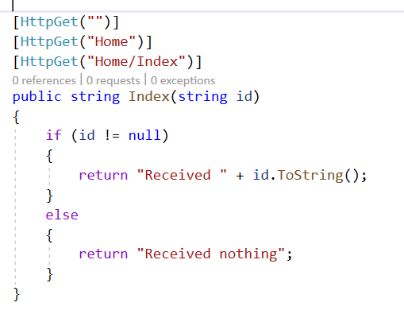
Action Verbs
Có thể sử dụng HTTP Action verb cấu hình route trong Route Attribute

Slide 52
HTTP Attribute
HttpGet
HttpGet attribute giới hạn Action method chỉ cấp nhận các request sử dụng GET verb. Các tham số trên URL (query string) tự động được thêm vào như các tham số. HttpGet được dùng để nhận một resource từ server.
HttpPost
HttpPost attribute giới hạn action method chấp nhận HTTP Request sử dụng Post verb. Post verb được dùng để tạo mới bản ghi.

Slide 53
HTTP Attribute
HttpDelete
HttpDelete attribute giới hạn Action method chỉ chấp nhận HTTP Request sử dụng Delete verb. Delete verb được dùng để xóa tài nguyên đang tồn tại
HttpPut
HttpPut attribute giới hạn action method chỉ chấp nhận các HTTP Request sử dụng Put verb. Put verb được dùng để cập nhật hoặc tạo mới tài nguyên.

Slide 54
HTTP Attribute
HttpHead
HttpHead attribute giới hạn action method chỉ chấp nhận HTTP Request sử dụng Head verb. Head verb được dùng để nhận các HTTP Header. Phương thức này được định danh cho GET ngoại trừ các serrver không trả về message body.
HttpOptions
HttpOptions attribute giới hạn action method chỉ chấp nhận các request sử dụng Options verb. Method này nhận thông tin về tùy chọn giao tiếp được hỗ trợ bởi web server.

Slide 55
HTTP Attribute
HttpPatch
HttPatch attribute giới hạn action method chỉ nhận các HTTP Request sử dụng Options verb. Method nà sử dụng cho toàn bộ hoặc một phần việc cập nhật tài nguyên.
Sử dụng nhiều Action Verbs
AcceptVerbs attribute cho phép sử dụng nhiều action verb trên action method:

Slide 56
Action Result
Controller Action sẽ trả về kết quả cho client. Client có thể mong muốn một kết quả đơn giản như là chuỗi hay số nguyên hoặc một kết quả phức tạp như là JSON hay HTML view hoặc file để download.
Controller trong ASP.NET Core chỉ đơn giản là các class C#. Nó không cần phải kế thừa từ bất cứ base class nào.Nhưng ASP.NET Core cung cấp một class Controller nó kế thừa từ một ControllerBase class. Điều này giúp class cung cấp rất nhiều các method hữu ích, nó giúp Controller làm việc dễ dàng hơn. Vì thế thông thường các controller của chúng ta đều kế thừa từ Controller class.

Slide 57
Action Result
Controller Base class triển khai các loại Action Result khác nhau sẵn có giúp xây dựng các loại kết quả trả về khác nhau cho client. Ví dụ, ViewResult trả về một HTML response. Một RedirectResult chuyển hướng đến URL khác. Content Result trả về một chuỗi văn bản. Các kiểu trả về này được biết đến là Action Result.

Slide 58
Các loại Action Result
Có nhiều loại Action Result có sẵn trong Microsoft.AspNetCore.Mvc namespace. Nó được phân loại theo công năng sử dụng:
1. Trả về HTML
2. Chuyển hướng người dùng
3. Trả về file
4. Trả về nội dung văn bản
5. Trả về lỗi và HTTP Code
6. Kết quả liên quan đến bảo mật

Slide 59
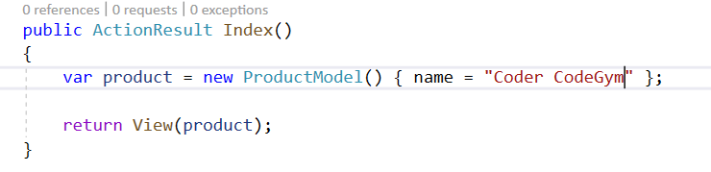
Trả về HTML
Có 2 Action result trả về HTML Response. ViewResult và PartialViewResult.
ViewResult
Phương thức View() tìm kiếm View trong thư mục Views/<Controller> để tìm file .cshtml và chuyển nó cho Razor View Engine. Bạn có thể gán cho nó model dữ liệu. View sẽ trả về một ViewResult và kết quả là một HTML Response.

Slide 60
Trả về HTML
PartialViewResult
PartialView Result sử dụng model để tạo ra một phần của View. Chúng ta sử dụng ViewResult để tạo ra một view hoàn chỉnh còn PartialView trả về một phần của View. Kiểu trả về này hữu ích với Single Page Application (SPA) ki bạn muốn cập nhật một phần của View thông qua AJAX.
Notes:
public ActionResult Index()
{
var product = new ProductModel() { name = "Coder CodeGym" };
return PartialView(product);
}

Slide 61
Redirect Result
Redriect result được dùng khi bạn muốn chuyển hướng người dùng đến một URL khác. Có 4 loại redirect result có sẵn. RedirectResult, LocalRedirectResult, RedirectToActionResult và RedirectToRouteResult.
Mỗi một redirect này có thể trả về bất cứ mã trạng thái (status code) dưới đây:
302 Found (Chuyển tạp thời)
301 Moved Permanently
307 Temporary Redirect
308 Permanent Redirect

Slide 62
RedirectResult
RedirectResult sẽ trả về cho user bằng cách cung cấp đường dẫn tuyệt đối hoặc tương đối:
ACTION RESULT | CONTROLLER METHOD | STATUS CODE
RedirectResult | Redirect | 302 Found (Temporarily moved)
 | RedirectPermanent | 301 Moved Permanently
 | RedirectPermanentPreserveMethod | 308 Permanent Redirect
 | RedirectPreserveMethod | 307 Temporary Redirect

Slide 63
LocalRedirectResult
Action result này tương tự như RedirectResult nhưng chỉ khác một điều. Chỉ các local URL mới được chấp nhận. Nếu bạn cung cấp bất cứ một URL ngoài nào, phương thức này sẽ trả về một lỗi InvalidOperationException. Điều này tránh việc bị tất công open redirect attack.
ACTION RESULT | CONTROLLER METHOD | STATUS CODE
LocalRedirectResult | LocalRedirect | 302 Found (Temporarily moved)
 | LocalRedirectPermanent | 301 Moved Permanently
 | LocalRedirectPermanentPreserveMethod | 308 Permanent Redirect
 | LocalRedirectPreserveMethod | 307 Temporary Redirect

Slide 64
LocalRedirectResult
Action result này chuyển client đến một action và controller cụ thể. Nó nhận một tên Action method, một tên controller và các giá trị tham số:
ACTION RESULT | CONTROLLER METHOD | STATUS CODE
RedirectToActionResult | RedirectToAction | 302 Found (Temporarily moved)
 | RedirectToActionPermanent | 301 Moved Permanently
 | RedirectToActionPermanentPreserveMethod | 308 Permanent Redirect
 | RedirectToActionPreserveMethod | 307 Temporary Redirect

Slide 65
RedirectToRouteResult
Action result này chuyển khách hàng đến một route cụ thể. Nó nhận tên route, giá trị của route và chuyển chúng ta đến vị trí mà route cung cấp:
ACTION RESULT | CONTROLLER METHOD | STATUS CODE
RedirectToRouteResult | RedirectToRoute | 302 Found (Temporarily moved)
 | RedirectToRoutePermanent | 301 Moved Permanently
 | RedirectToRoutePermanentPreserveMethod | 308 Permanent Redirect
 | RedirectToRoutePreserveMethod | 307 Temporary Redirect

Slide 66
Hướng dẫn
Hướng dẫn làm bài thực hành và bài tập
Chuẩn bị bài tiếp theo: Tổng quan về Spring MVC

